Slide 1









WELCOME
ENGLISH 9
UNIT 8

Slide 2
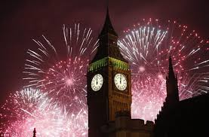
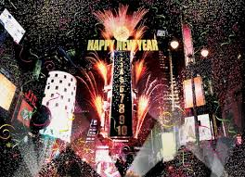
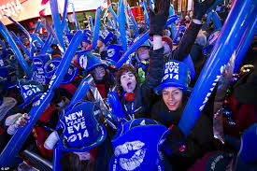
Quiz
1. It is the name of a celebration.
New Year’s Eve
2. This celebration happens from late evening of December 30th to early morning of January 1st.
3. Here are pictures of this celebration...

Slide 3
What do you do at new year’s night?
- Watch firework display
- Meet friends
- Listen to songs
- Watch Mr. Apple

Slide 4
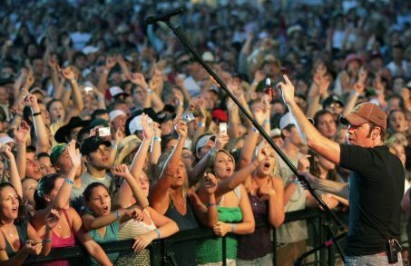
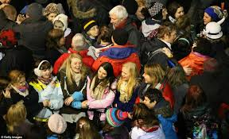
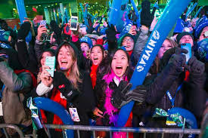
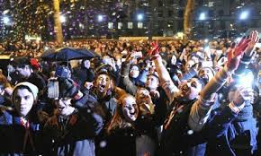

Slide 5


The song
Auld Lang Syne

Slide 6
I. Vocabulary:
- Auld Lang Syne:
Auld = old ; Lang = long ; Syne = since
The good old days.
Nh÷ng ngµy x­a th©n ¸i
- Trusty (adj):
®¸ng tin cËy
- Acquaintance (v):
ng­êi quen biÕt

Slide 7
" Auld Lang Syne " is a Scottish poem written by Robert Burns in 1788 and set to music of a traditional song . The song is known in many English-speaking countries and other countries and is often sung in Eve moment to start a new year . When the song to America , it is picked up as soon as the bell performing clock 12 midnight . Ever since 1929 until now , each time to a year old the last time , a new year , thousands of people flocked to Times Square to take wine lyrics of Auld Lang Syne . This song was also used as a farewell on the occasion of funerals, graduations , or in the event marked the end of an old and opening phase a new phase .
"Auld Lang Syne" là một bài thơ Scotland viết bởi Robert Burns năm 1788 và được phổ nhạc thành một ca khúc cổ truyền. Bài hát được biết đến ở nhiều nước nói tiếng Anh và cả các quốc gia khác và thường được hát trong thời khắc giao thừa để bắt đầu một năm mới. Khi ca khúc sang Mỹ, nó được chọn biểu diễn ngay khi tiếng chuông đồng hồ điểm 12 giờ đêm. Suốt từ năm 1929 cho đến nay, mỗi khi đến thời điểm một năm cũ qua, một năm mới đến, hàng nghìn người lại đổ dồn về Quảng trường Thời đại để cất vang lời ca của Auld Lang Syne. Bài hát này cũng được sử dụng như một lời chia tay trong các dịp tang ma, lễ tốt nghiệp hoặc trong các sự kiện đánh dấu sự kết thúc của một giai đoạn cũ và mở đầu một giai đoạn mới.

Slide 8

Auld Lang Syne
Should auld acquaintance be forgot,
and never brought to mind?
Should auld acquaintance be forgot,
and (1) _________ of auld lang syne?
For auld lang syne, my dear,
for auld lang syne,
We’ll (2) ________ a cup of kindness yet,
For auld lang syne.
days
take
Should auld acquaintance be forgot,
and never brought to (3) __________ ?
Should auld acquaintance be forgot,
and days of auld lang syne?
And here’s a (4) ____________ ,my trusty friend
and gie’s a hand o’ thine
We’ll tak a cup o’ (5) ____________ yet,
For auld lang syne.
mind
hand
kindness

Slide 9
Ex 1: Matching
1. Auld acquaintance
A, người bạn chân thành
2. Bring to mind
B, của anh ấy
3. Trusty friend
C, nhớ đến
4. Take a cup of kindness
D, người quen cũ
5. Thine
E, nâng ly vì những điều tốt lành

Slide 10

EX 2: Multiple choice:
1.The poem “Auld Lang Syne ” was written in ………….
a. 1780 b. 1785 c. 1788
2. Auld Lang Syne was composed by…………in 1793
a. George Thomson b. Robert Burns c. Mozart
3.It is a folk song of……………………
a. England b. Scotland c. German
4. Auld Lang Syne is a song which sung on……………
a. New Year’s Eve b. Easter Day c. Passover
5. This song reminds us of ………….
a. our old friends b. our good old days c. a and b
c
b
b
a
b

Slide 11
Ex 3: What is the main idea of this song?
A. We should forget the old people and things in the past
B
B. We shouldn’t forget the old people and things in the past
C. We should only think of the future

Slide 12

Let’s sing : Auld Lang Syne

Slide 13
Old Long Syne, của James Watson (1711) | Nguyên gốc tiếng Scotland của Robert Burns | Tiếng Anh
Should Old Acquaintance be forgot, and never thought upon; The flames of Love extinguished, and fully past and gone: Is thy sweet Heart now grown so cold, that loving Breast of thine; That thou canst never once reflect on Old long syne. ĐK:On Old long syne my Jo, in Old long syne, That thou canst never once reflect, on Old long syne.My Heart is ravisht with delight, when thee I think upon; All Grief and Sorrow takes the flight, and speedily is gone; The bright resemblance of thy Face, so fills this, Heart of mine; That Force nor Fate can me displease, for Old long syne. ĐK:Since thoughts of thee doth banish grief, when from thee I am gone; will not thy presence yield relief, to this sad Heart of mine: Why doth thy presence me defeat, with excellence divine? Especially when I reflect on Old long syne | Should auld acquaintance be forgot, and never brought to mind? Should auld acquaintance be forgot, and auld lang syne? ĐK:For auld lang syne, my jo, for auld lang syne, we’ll tak a cup o’ kindness yet, for auld lang syne.And surely ye’ll be your pint-stowp! and surely I’ll be mine! And we’ll tak a cup o’ kindness yet, for auld lang syne. ĐK:We twa hae run about the braes, and pu’d the gowans fine; But we’ve wander’d mony a weary foot, sin auld lang syne. ĐK:We twa hae paidl’d i' the burn, frae morning sun till dine; But seas between us braid hae roar’d sin auld lang syne. ĐK:And there’s a hand, my trusty fiere! and gie's a hand o’ thine! And we’ll tak a right gude-willy waught, for auld lang syne. | Should old acquaintance be forgot, and never brought to mind? Should old acquaintance be forgot, and old lang syne? ĐK:For auld lang syne, my dear, for auld lang syne, we'll take a cup of kindness yet, for auld lang syne.And surely you’ll buy your pint cup! and surely I’ll buy mine! And we'll take a cup o’ kindness yet,for auld lang syne. ĐK:We two have run about the slopes, and picked the daisies fine; But we’ve wandered many a wearyfoot, since auld lang syne. ĐK:We two have paddled in the stream, from morning sun till dine^{A}; But seas between us broad have roared - since auld lang syne. ĐK:And there’s a hand my trusty friend! And give us a hand o’ thine! And we’ll take a right good-will draught, for auld lang syne.

Slide 14
Auld Lang Syne ám ảnh người nghe bằng những câu hỏi tu từ được láy đi láy lại như một sự mời gọi các kỷ niệm cũ trở về:
“… Should auld acquaintance be forgot, and never brought to mind?
Should auld acquaintance be forgot, and auld lang syne?”
“… Lẽ nào lại quên đi những người bạn cũ năm xưa
Và không bao giờ nhớ gì nữa?
Lẽ nào quên đi những người bạn xưa ấy
Và những ngày xưa êm đềm?”
Lời ca như một sự nhắc nhở không bao giờ được lãng quên quá khứ và những người đã đến trong cuộc đời ta. Tất cả kỷ niệm dù cay đắng hay ngọt ngào, tất cả những người đã đến mang theo hạnh phúc hay đau khổ đều góp phần tạo nên con người ta ở hiện tại.
Thời khắc giao thừa là khi mọi người tiễn đưa năm cũ với sự luyến tiếc nhẹ nhàng, xen lẫn niềm vui vô bờ khi năm mới đến. Một khởi đầu mới lại đến với những niềm hy vọng ở một tương lai rực rỡ hơn, đẹp đẽ hơn. Ở thời khắc đặc biệt ấy, khúc Auld Lang Syne càng trở nên da diết và xúc động:
“… For auld lang syne, my dear,
For auld lang syne,
We’ll take a cup of kindness yet,
For auld lang syne…”
“… Cho những ngày xa xưa, bạn ơi
Cho những ngày xa xưa ấy
Chúng ta cùng nâng ly vì những điều tốt lành
Cho những ngày xa xưa…”

Slide 15
Homework
- Practise singing the song
- Prepare new lesson: Unit 8, reading + LF 1,2

